Slide 1
স্বাগতম

Slide 2
শিক্ষক পরিচিতি
মিজানুর রহমান
সহকারী শিক্ষক ( হিসাববিজ্ঞান )
রায়ের বাজার উচ্চ বিদ্যালয়, ঢাকা - ১২০৯
শ্রেণি : দশম
বিষয় : ব্যবসায় উদ্যোগ
সময় : ৫০ মিনিট
তারিখ : 16 / ০3 / ২০20

Slide 3
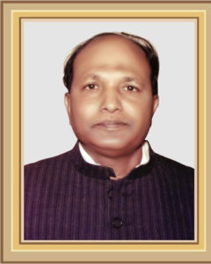
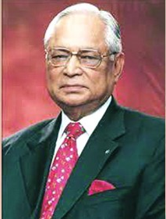
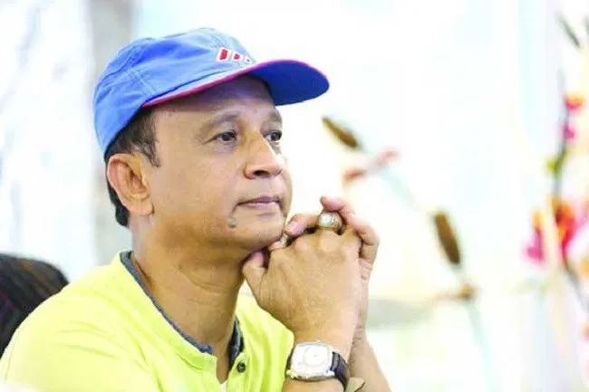
জহুরুল ইসলাম
স্যামসন এইচ চৌধুরী
আজাদ আবুল কালাম
বাংলাদেশের সফল উদ্যোক্তা

Slide 4
সফল উদ্যোক্তাদের জীবনী

Slide 5
শিখনফল
এই পাঠ শেষে শিক্ষার্থীরা …
স্যামসন এইচ চৌধুরী এর জীবনের উল্লেখযোগ্য দিকগুলো বলতে পারবে

Slide 6
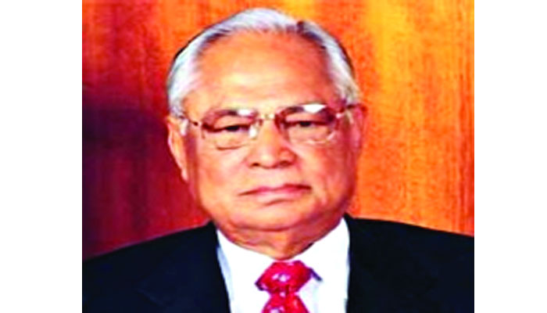
জন্মঃ 1926 সালের 25 সেপ্টেম্বর ফরিদপুর জেলায় ।
তার পিতার নাম ই এইচ চৌধুরী ও মায়ের নাম লতিকা চৌধুরী ।

Slide 7
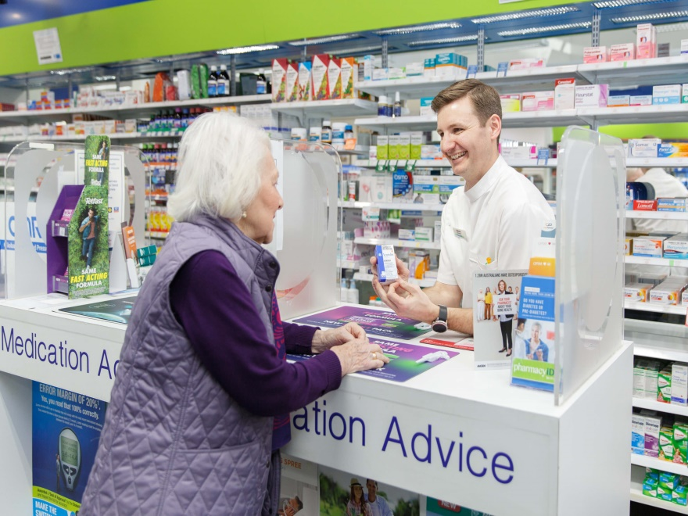
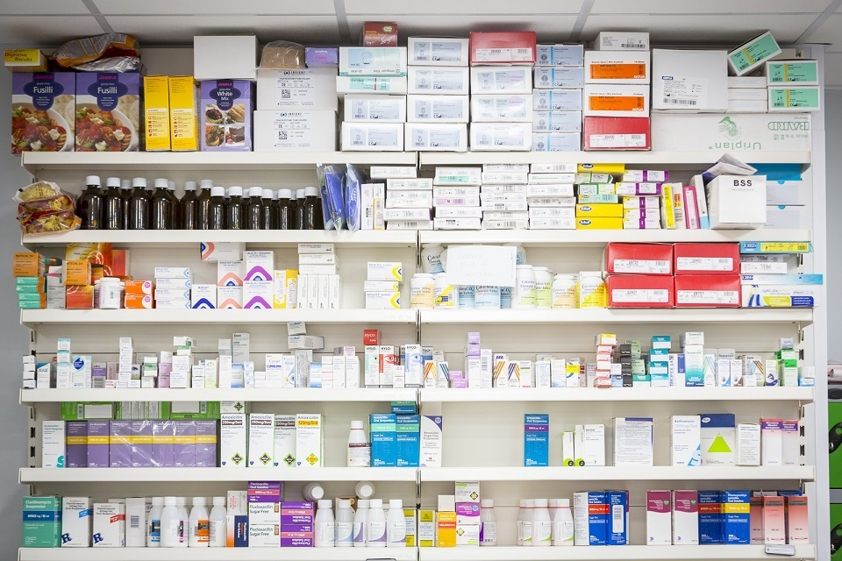
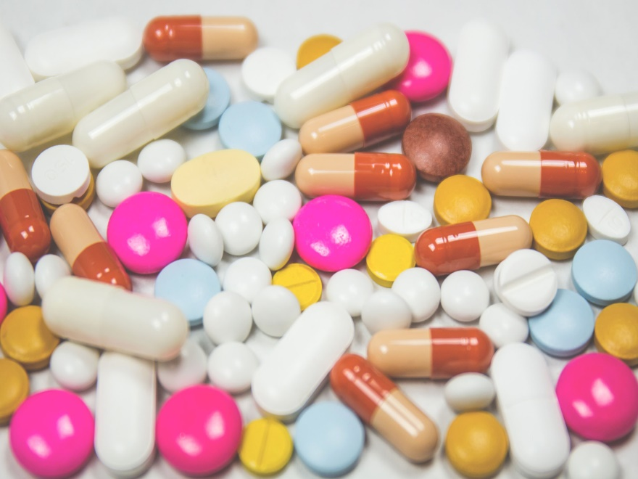
1952 সালে গ্রামের বাজারে ফার্মেসী বা ঔষধের দোকান দেন, যা তিনি ব্যবসা হিসেবে গ্রহণ করেন ।

Slide 8
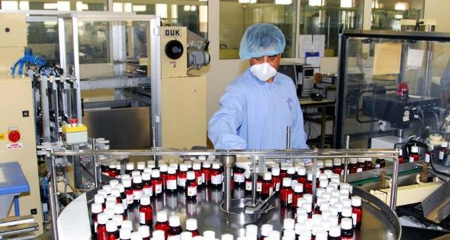
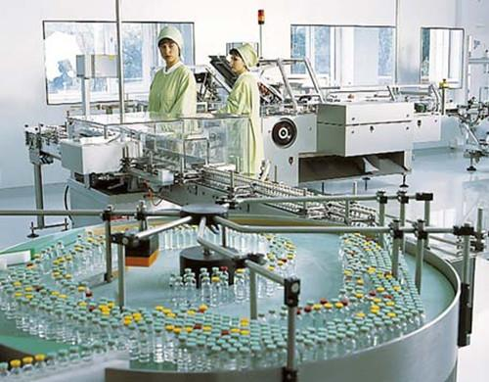
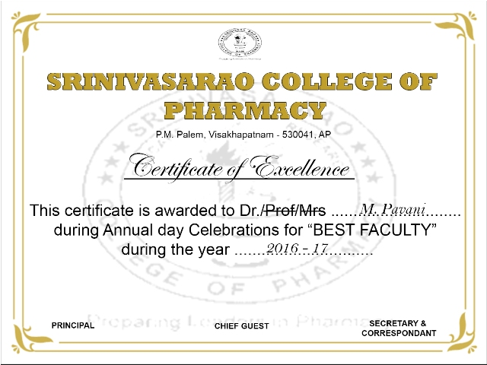
1958 সালে স্যামসন এইচ চৌধুরী ঔষধ কারখানা স্থাপনের একটি লাইসেন্স পান ।

Slide 9
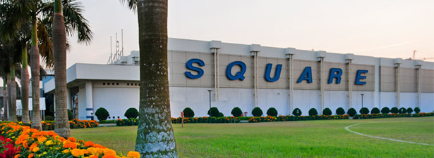
স্যামসন এইচ চৌধুরীসহ আরও 3 বন্ধু মিলে প্রত্যেকে 20,000 টাকা করে মোট 80,000 টাকায় 12 জন শ্রমিক নিয়ে স্থাপন করেন স্কয়ার ফার্মাসিউটিক্যালস ।

Slide 10
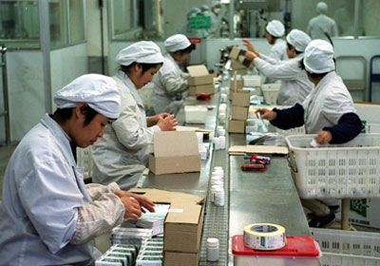
বর্তমানে স্কয়ার ফার্মাসিউটিক্যালস এ প্রায় 30,000 শ্রমিক কর্মরত ।
পৃথিবীর প্রায় 50 টি দেশে রপ্তানী হচ্ছে স্কয়ারের ঔষধ ।

Slide 11
স্যামসন এইচ চৌধুরী দেশের অন্যতম বেসরকারি টেলিভিশন চ্যানেল মাছরাঙা টেলিভিশনের চেয়ারম্যান ছিলেন ।

Slide 12
স্যামসন
এইচ
চৌধুরী
প্রতিষ্ঠিত
বিভিন্ন
প্রতিষ্ঠান

Slide 13
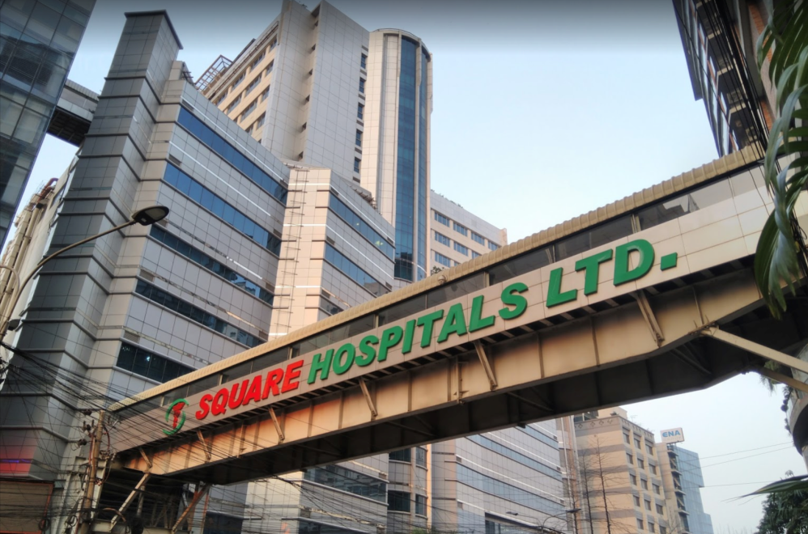
স্যামসন এইচ চৌধুরী প্রতিষ্ঠিত বিভিন্ন প্রতিষ্ঠান

Slide 14
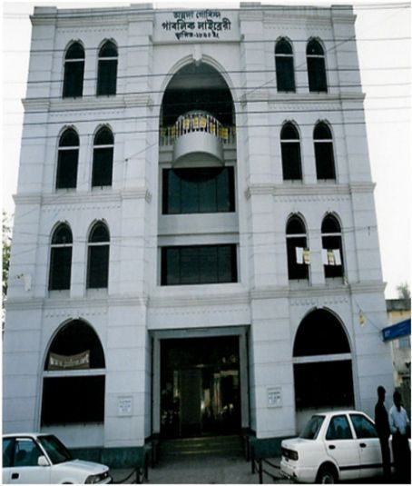
পাবনার বিখ্যাত অন্নদা গোবিন্দ লাইব্রেরির পৃষ্ঠপোষক ছিলেন স্যামসন এইচ চৌধুরী

Slide 15
জাতীয় অর্থনীতিতে অবদানের জন্য 2010 সালে 42 জন ব্যক্তিকে বাণিজ্যিকভাবে এই CIP পুরষ্কার দেওয়া হয়, 18 জনের মধ্যে স্যামসন এইচ চৌধুরী ছিলেন অন্যতম ।

Slide 16
স্যামসন এইচ চৌধুরী 2000 সালে দৈনিক ডেইলি স্টার ও ডি এইচ এল প্রদত্ত বিজনেসম্যান অব দি ইয়ার নির্বাচিত হন ।

Slide 17
স্যামসন এইচ চৌধুরী 1998সালে অ্যামেরিকান চেম্বার অব কমার্সের দৃষ্টিতে ‘বিজনেস এক্সিকিউটিভ অব দি ইয়ার’ নির্বাচিত হন ।

Slide 18
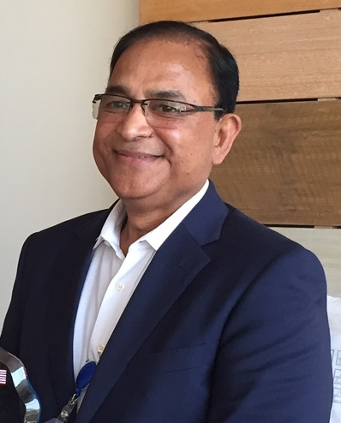
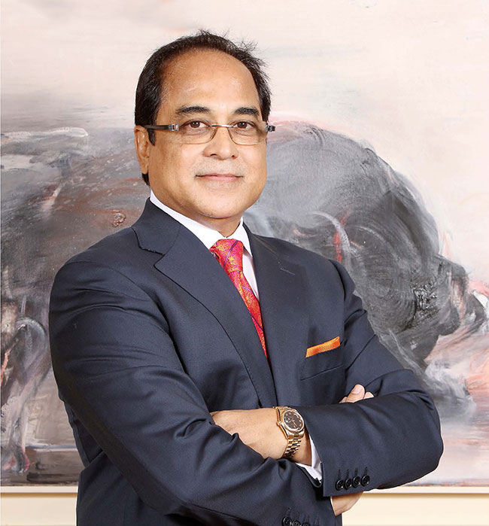
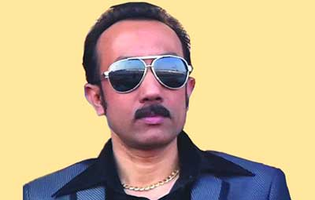
তপন চৌধুরী
অঞ্জন চৌধুরী
স্বপন চৌধুরী
স্যামসন এইচ চৌধুরীর তিন ছেলে

Slide 19
2012 সালের 5 জানুয়ারি 86 বছর বয়সে স্যামসন এইচ চৌধুরী মৃত্যু বরন করেন ।

Slide 20
দলগত কাজ
সফল উদ্যোক্তা হিসেবে স্যামসন এইচ চৌধুরীর বিভিন্ন অবদানের একটি তালিকা তৈরি কর।

Slide 21
মূল্যায়ন
1. স্যামসন এইচ চৌধুরী কোন জেলায় জন্মগ্রহণ করেন ?
উত্তর : ফরিদপুর জেলায়।
2. মোট কত টাকা নিয়ে স্কয়ার ফার্মাসিউটিক্যালস প্রতিষ্ঠিত হয় ?
উত্তর : 80,000 টাকা
3. স্যামসন এইচ চৌধুরী CIP নির্বাচিত হন কত সালে ?
উত্তরঃ 2010 সালে

Slide 22
র
বাড়ি
কাজ
সামাজিক কল্যাণে উদ্যোক্তার বিশেষ অবদানের জন্য স্যামসন এইচ চৌধুরীর চরিত্রে কতটুকু প্রতিফলিত হয়েছে তা উল্লেখ কর ।

Slide 23
ধন্যবাদ

